Slide 1
Soundgram NFT 시나리오
2017124011 고유진

Slide 2

Soundgram App Service Scenario

Slide 3
사운드그램 NFT팀 방향성
모바일 환경에 특화된 KLIP을 서비스 메인 지갑으로 한다.
Kaikas 지갑은 순차적으로 추후 적용
NFT Mart 페이지는 모바일(App)-PC(Web) 모두 사용한다.
App의 NFT 관련 UI 개발 (php/Javascript)
- Klip A2A sdk는 nodejs 필요 없음
NFT 발행은 사운드그램 App에서만 가능하다. (모바일 환경)
사운드그램 App은 사용자의 로그인을 전제로 한다. (기존 앱은 로그인 없이도 사용 가능)
사용자 계정 로그인 시 해당 계정의 wallet 주소가 가진 NFT 목록을 DB에 갱신하여 자사 앱 외부에서의 NFT 이동을 추적한다.
- Contract method 및 mapping 정의 필요

Slide 4

앱 실행시
App
DB
Contract
로그인
로그인 성공
Wallet 연결 확인
Wallet이 보유한 NFT 목록 요청
NFT 보유 목록에서 조회 가능
목록 반환

Slide 5
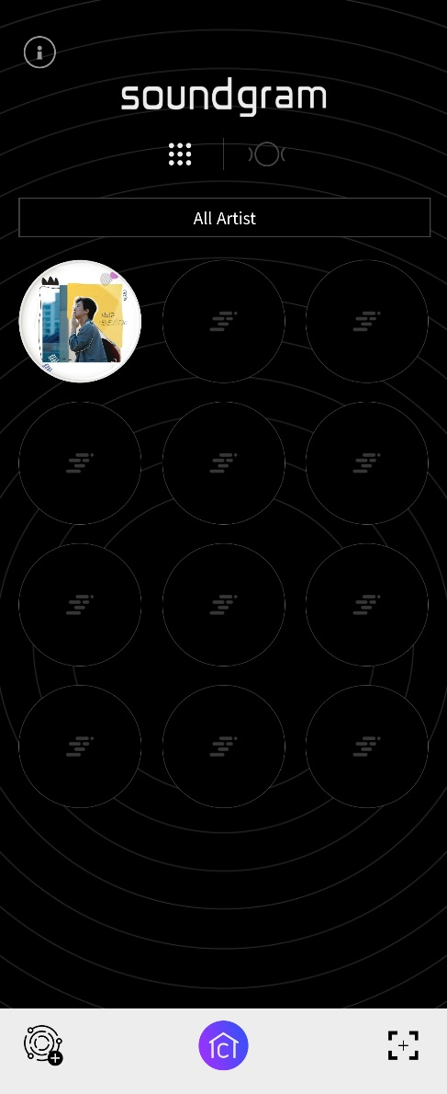
보유 앨범 목록
App
DB
Contract
보유 앨범 목록 요청
앨범 목록 반환

Slide 6

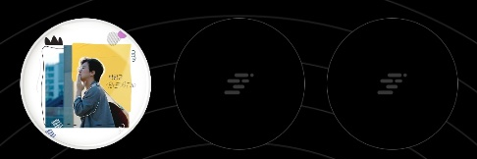

칩디스크 목록
Chipdisk정보
NFT 발행
App
DB
Klip Walelt
Contract
Chipdisk 정보
NFT 발행
해당 앨범의 보유 chipdisk 목록 정보 요청
chipdisk 목록 정보 반환
Chipdisk 정보
NFT 발행
Chipdisk 정보
NFT 발행
X 32
Chipdisk 정보
NFT 발행
Chipdisk 목록 버튼

Slide 7
칩디스크 목록 - NFT 발행
Chipdisk정보
NFT 발행
App
DB
Klip Walelt
Contract
NFT 발행하시겠습니까?
앨범명 : 박창근 Best 20 ~~~
Nfckey : abcde-12345-abc123
NFT 발행 성공.
보유 목록으로 이동하시겠습니까?
사용자 wallet 연결 확인
Chipdisk 정보
NFT 발행
확인 완료
Chipdisk 정보
NFT 발행
발행
취소
발행 버튼 클릭하여 NFT 발행 요청
Klip 권한 요청 및 서명
확인
취소
완료
Chipdisk 정보
NFT 발행
NFT 발행 함수 실행
발행된 토큰 id 반납
Chipdisk 정보
NFT 발행
NFT 발행 성공 여부

Slide 8

보유 NFT 목록
NFT 목록 버튼
NFT
App
DB
Contract
해당 앨범의 보유 NFT 목록/정보 요청
chipdisk 목록/정보 반환
NFT 정보 요청
chipdisk 목록/정보 반환

Slide 9
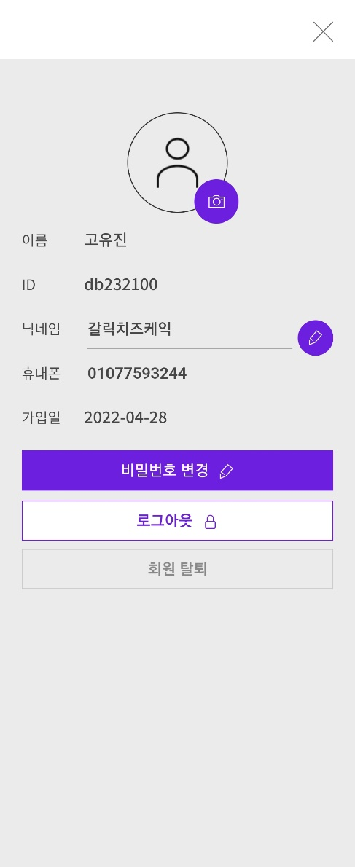
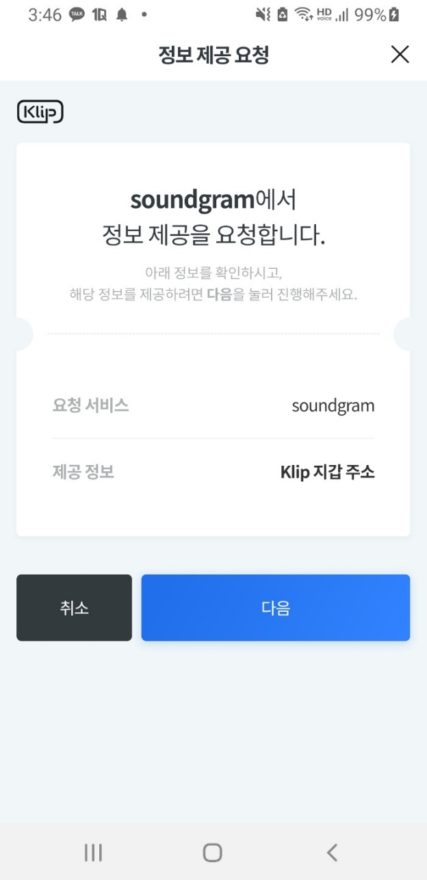


Wallet 연결
Info 버튼
App
DB
Klip Walelt
Klip 연결 버튼 클릭하여 지갑 주소 요청
지갑주소 반환
Klip Wallet
Klip 연결
Klip Wallet 0x1234abcd...
지갑주소 DB에 저장
유저 정보에서 지갑주소 확인 가능

Slide 10
Wallet 연결 해제
Info 버튼
App
DB
Klip Walelt
Klip 연결 해제 버튼 클릭
Klip Wallet
Klip 연결
Klip Wallet 0x1234abcd...

Slide 11
Soundgram NFT Mart Scenario

Slide 12
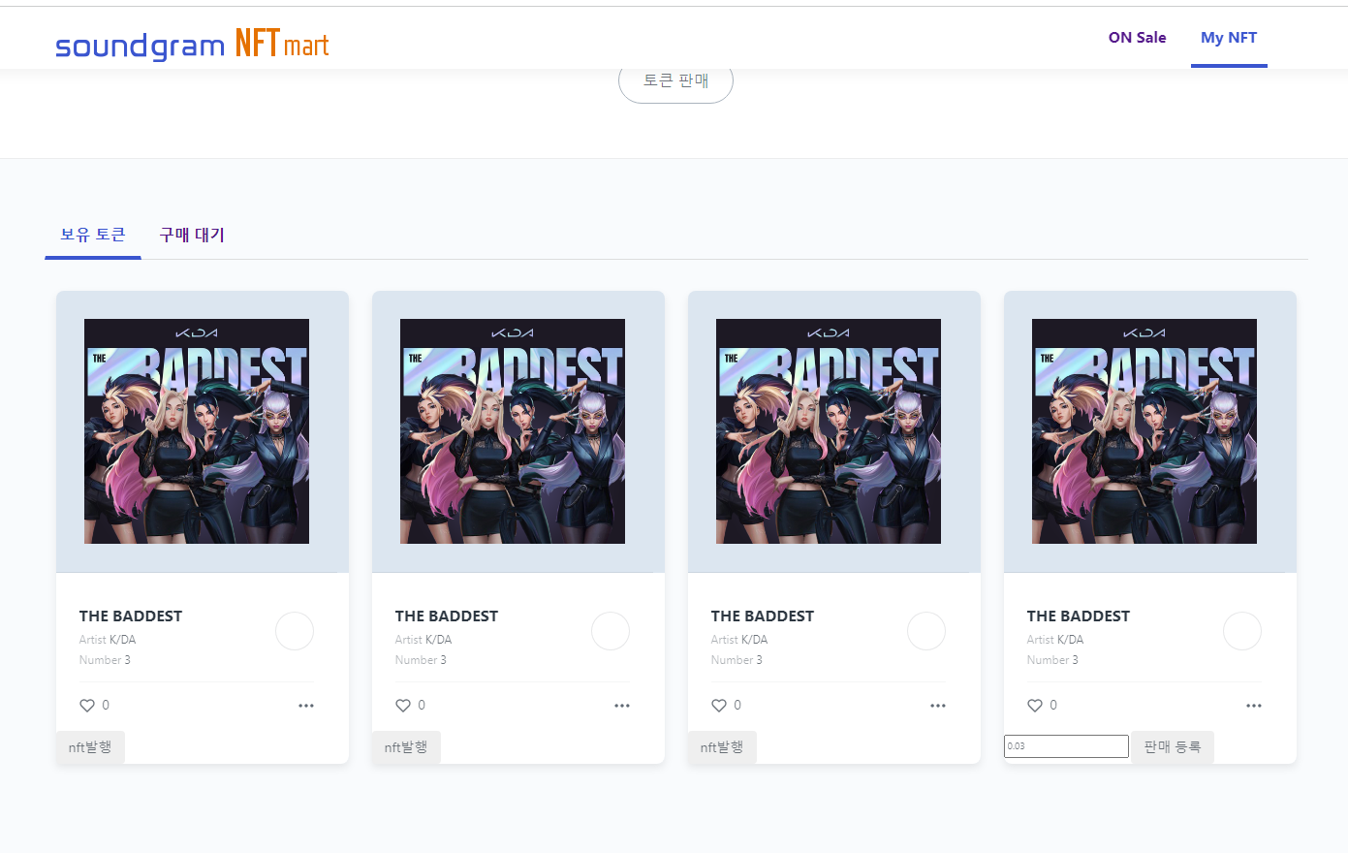
NFT Actions –구매(전송), 판매 등록, 등록 취소
user_id
nfckey_id
DB/SVR

Slide 13

NFT Actions –구매(전송), 판매 등록, 등록 취소
DB/SVR
requestKey
NFT {Action} 요청.
수락하시겠습니까?
Klip.request()
Klip. prepare()
walletAddr
tokenId
requestKey
Klip-sdk.js
확인
취소

Slide 14
NFT Actions –구매(전송), 판매 등록, 등록 취소
update
Action.
Success
Contract
DB

Slide 15

NFT Actions –구매(전송), 판매 등록, 등록 취소
App
Mart
DB
Klip Walelt
NFT Action 실행
User_addr로 sdk의 prepare 함수 호출
Request key 반환
성공 확인
로그인시 액션 요청 상태 확인
요청 상태와 request key 반환
수락시 klip.request() 함수 실행
Contract 실행
Request에 대한 결과 요청 (klip.result())
결과 반환

Slide 16
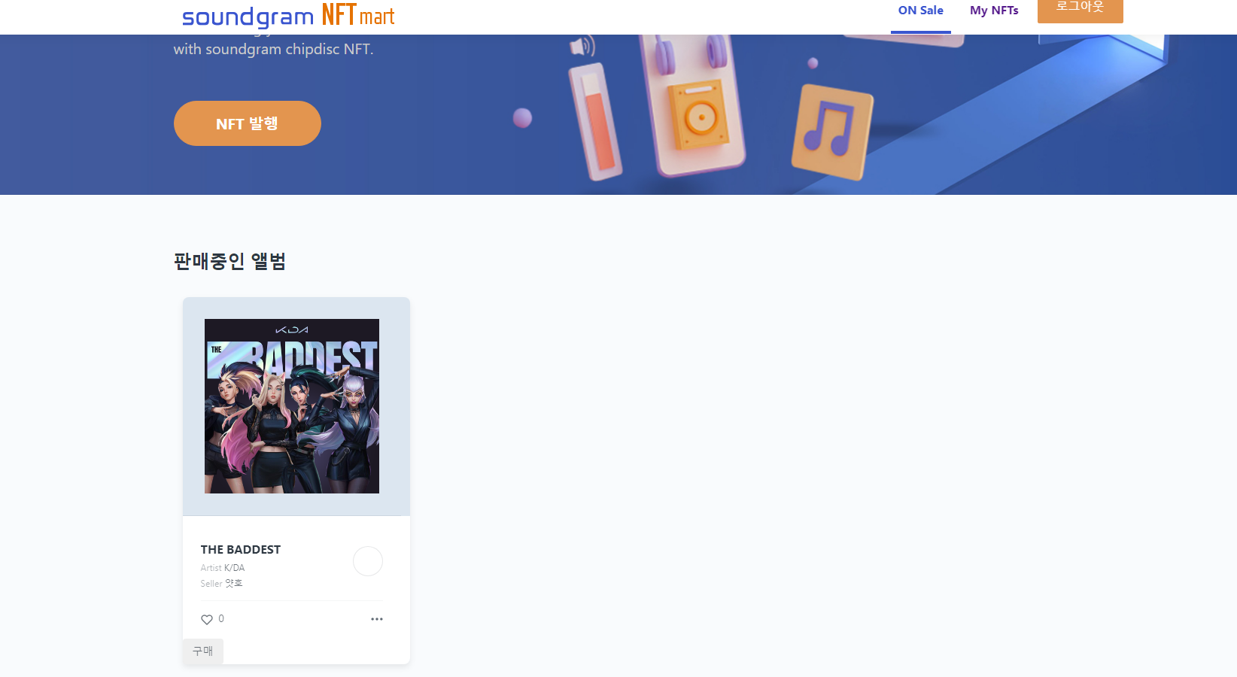
웹 접속 시
Mart
DB
Klip Walelt
판매 등록된 최신 NFT 정보 요청
정보 반환

Slide 17
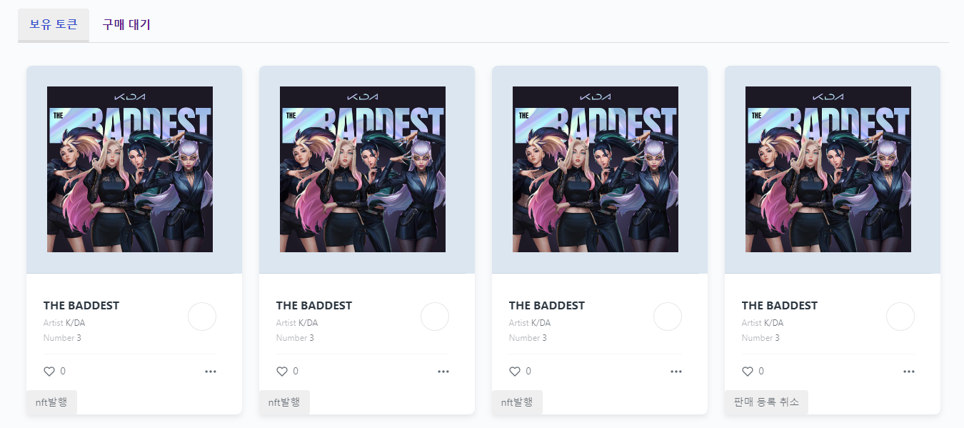
나의 NFT 조회
Mart
DB
Klip Walelt
사용자 지갑 연결 확인
사운드그램App에서 지갑 연결 해주세요.
보유 NFT 정보 반환.

Slide 18
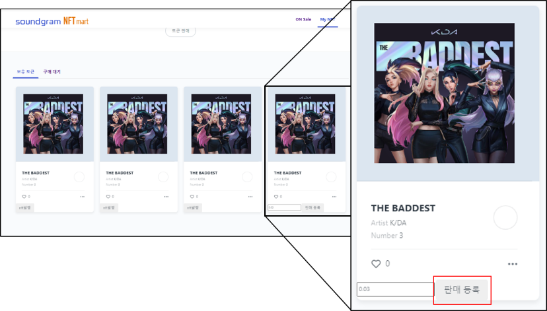
NFT 판매 등록
Mart
DB
Klip Walelt
NFT Action
NFT Action
정보 반환
정보 반환

Slide 19
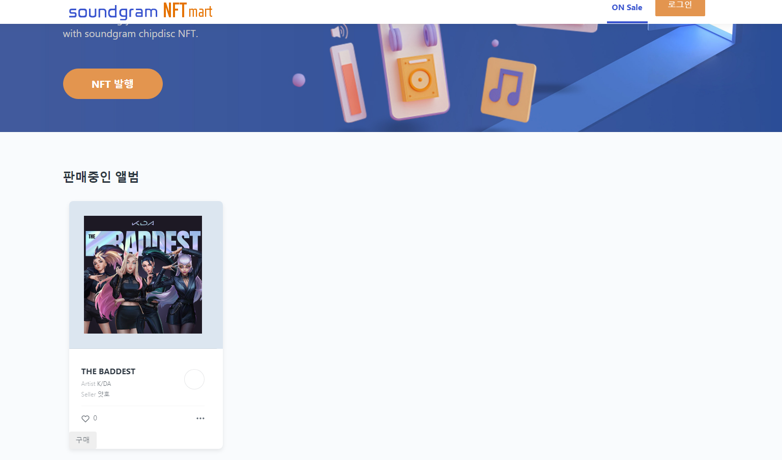
판매중인 NFT 목록 조회
Mart
DB
Klip Walelt
판매 등록된 모든 NFT 정보 요청
정보 반환

Slide 20
NFT 구매
Mart
DB
Klip Walelt
NFT Action
NFT Action
정보 반환
정보 반환

